Slide 1
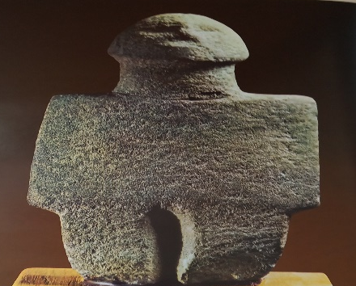
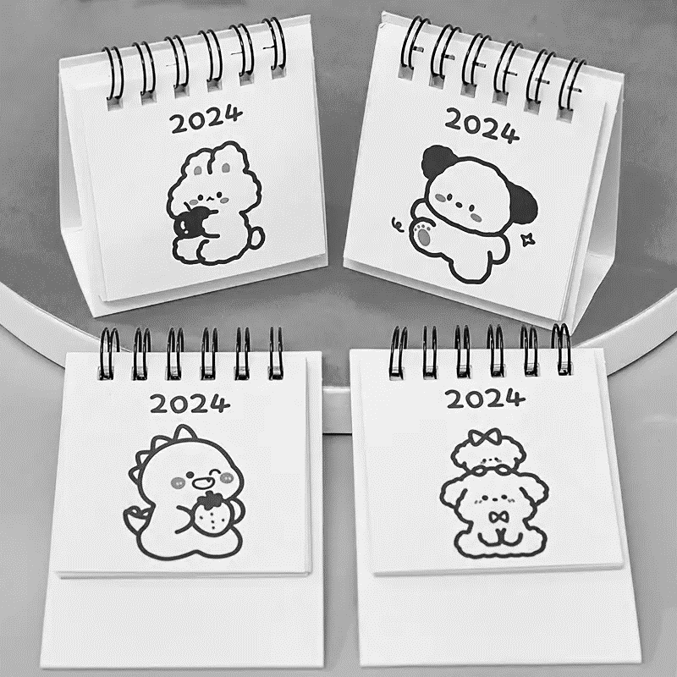
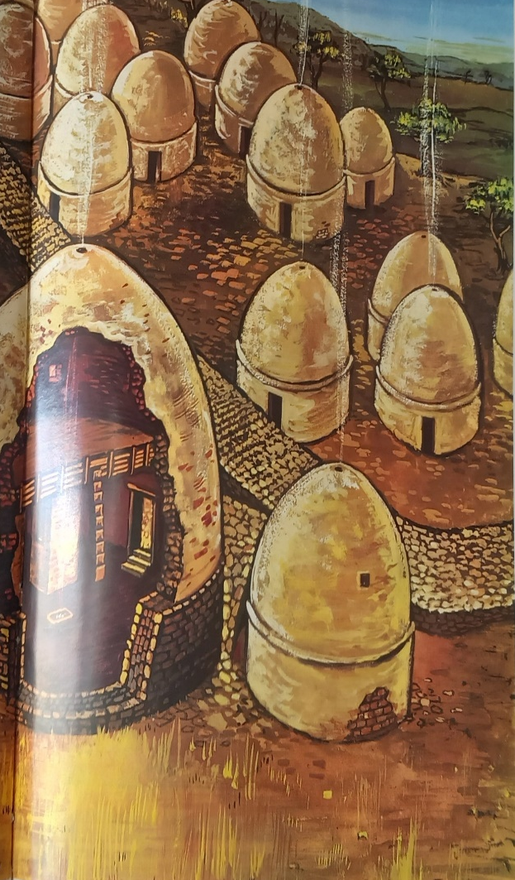
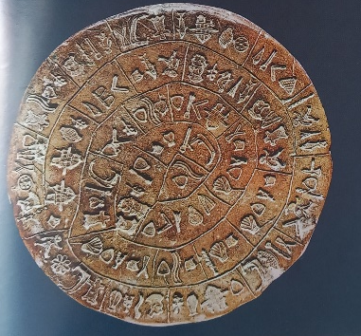
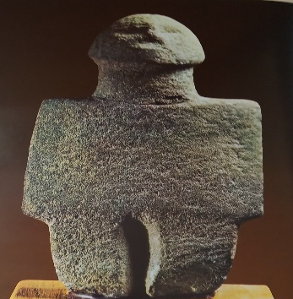






21^{ο} ΜΑΘΗΜΑ : ΓΕΩΜΕΤΡΙΚΗ ΕΠΟΧΗ (1100 – 800 π.Χ.)
Ο πολιτισμός της Γεωμετρικής Εποχής στην Ελλάδα
Τα κυριότερα χαρακτηριστικά του πολιτισμού των γεωμετρικών χρόνων :
α) προσαρμογή φοινικικού αλφαβήτου στην ελληνική γλώσσα (προσθήκη συμφώνων)
β) ομηρικά έπη: (αρχαιότερα σωζόμενα ελληνικά λογοτεχνικά έργα)
Δρ Ελένη Χαραλάμπους
elenecharalampous72@gmail.com
https://www.e-charalambous.com

Slide 2

Στα προηγούμενα μαθήματα έμαθα ….

Slide 3
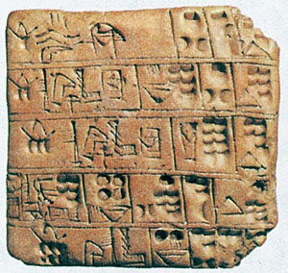
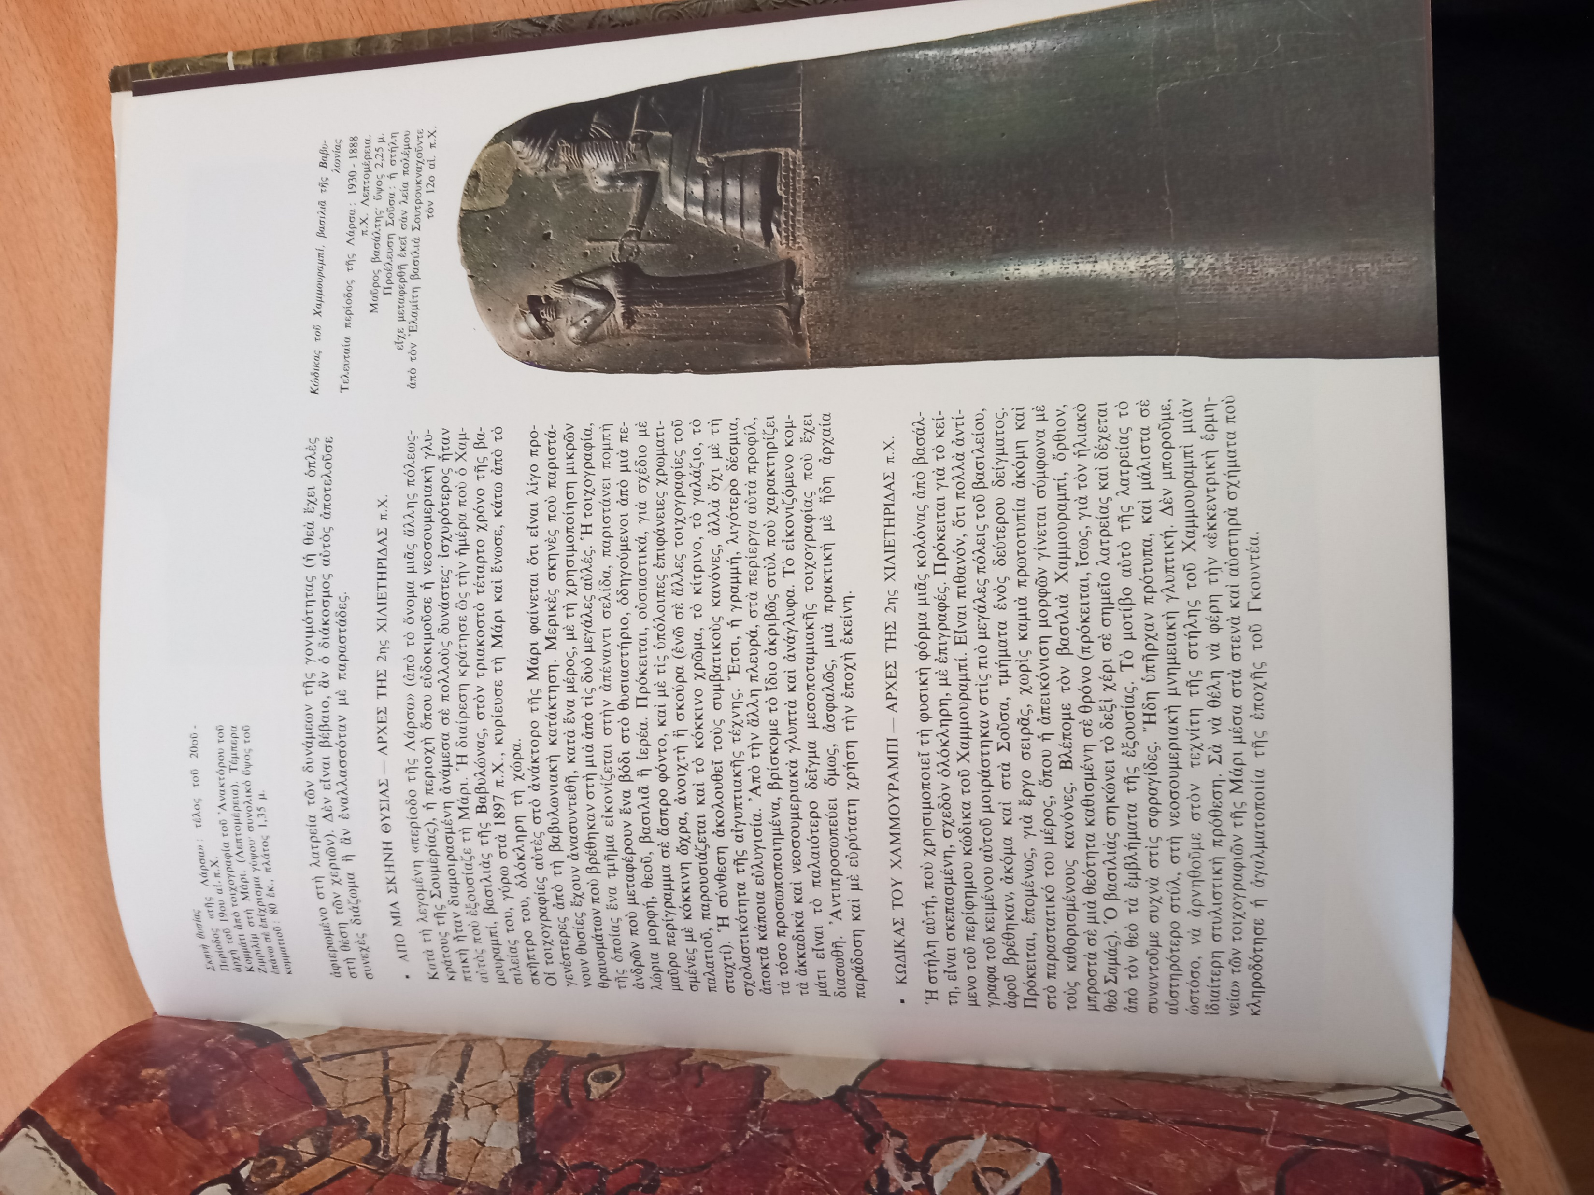
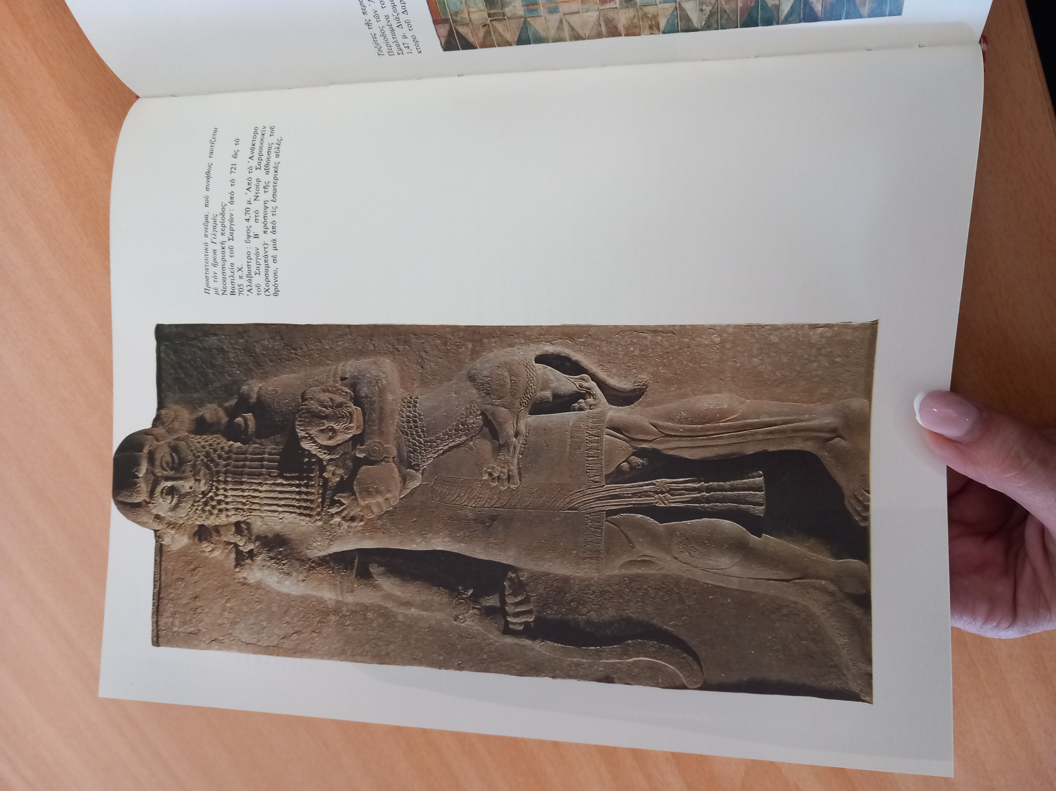
Αντιστοίχισε
Σουμέριοι
Έπος Γιλγαμές- (αρχαιότερο λογοτεχνικό έπος))
σφηνοειδής γραφή
Βαβυλώνιοι
Κώδικας του Χαμμουραμπί - νομοθεσία

Slide 4
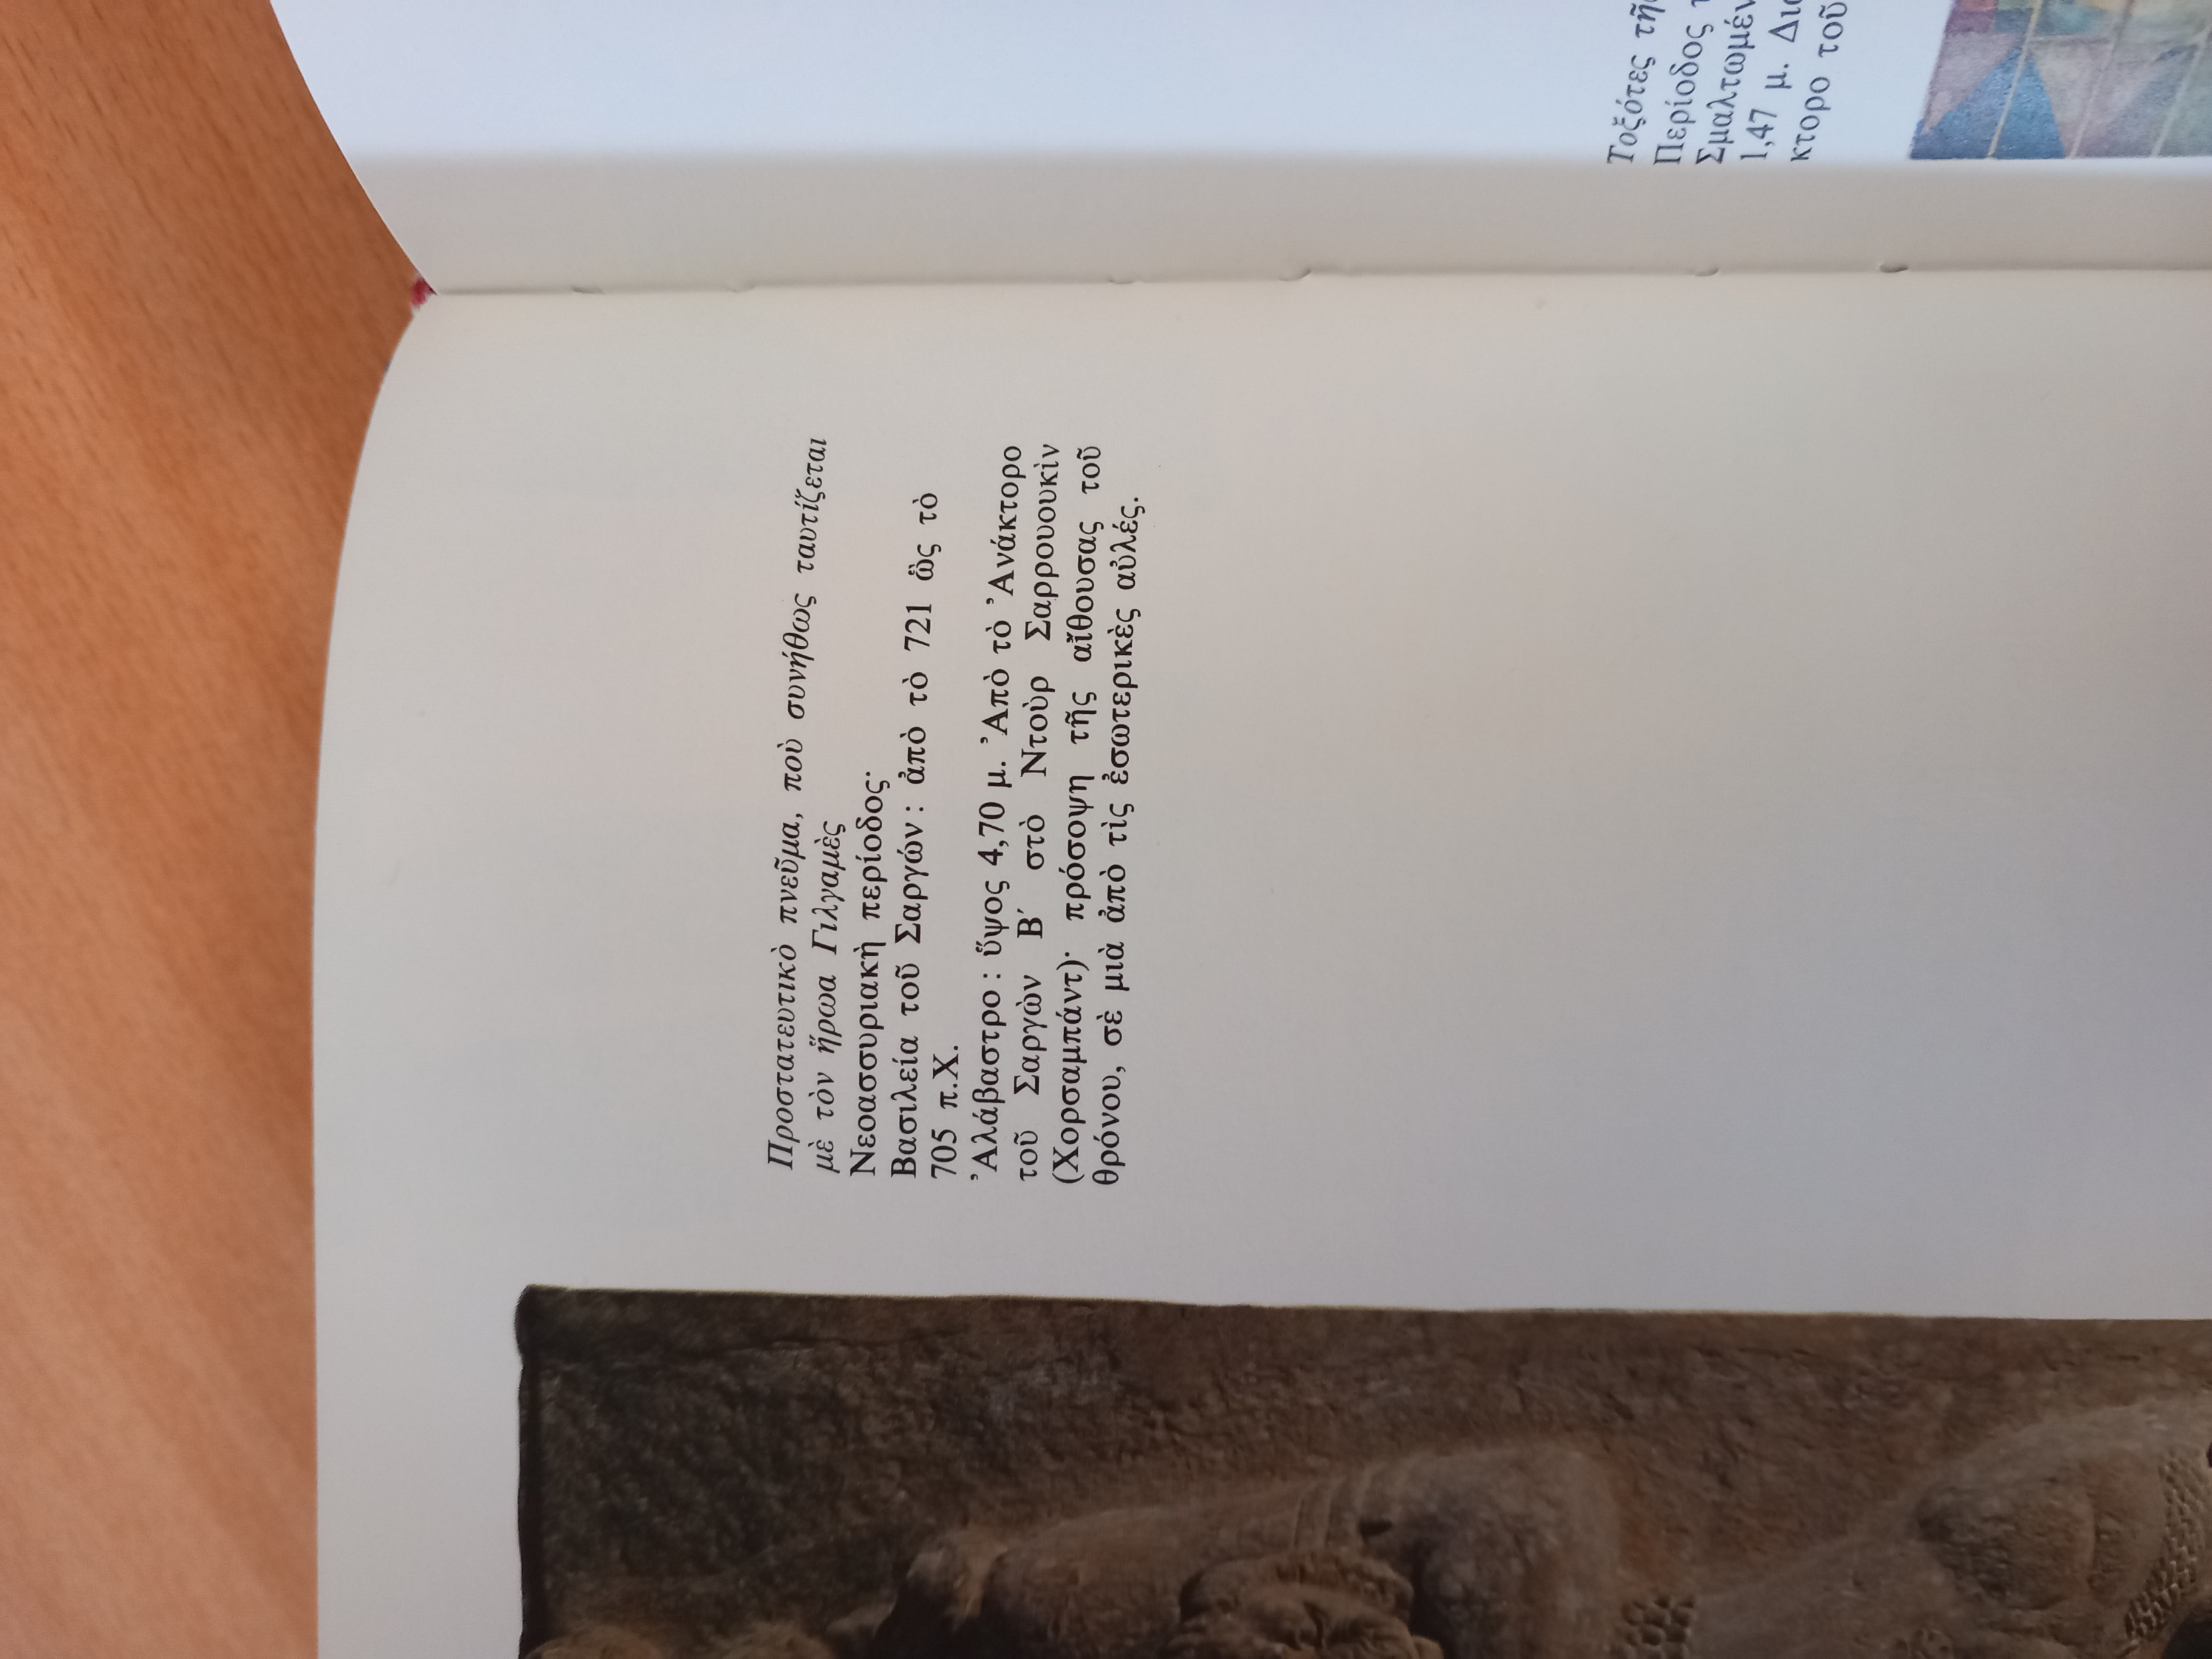
Σουμέριοι
Βαβυλώνιοι
Κώδικας του Χαμμουραμπί - νομοθεσία
Έπος Γιλγαμές- (αρχαιότερο λογοτεχνικό έπος))
σφηνοειδής γραφή

Slide 5
Gigetta Dalli Regoli (κ.ά.), Παρίσι. Λούβρο, Φυτράκης, Αθήνα,1969, σσ. 53, 54.

Slide 6
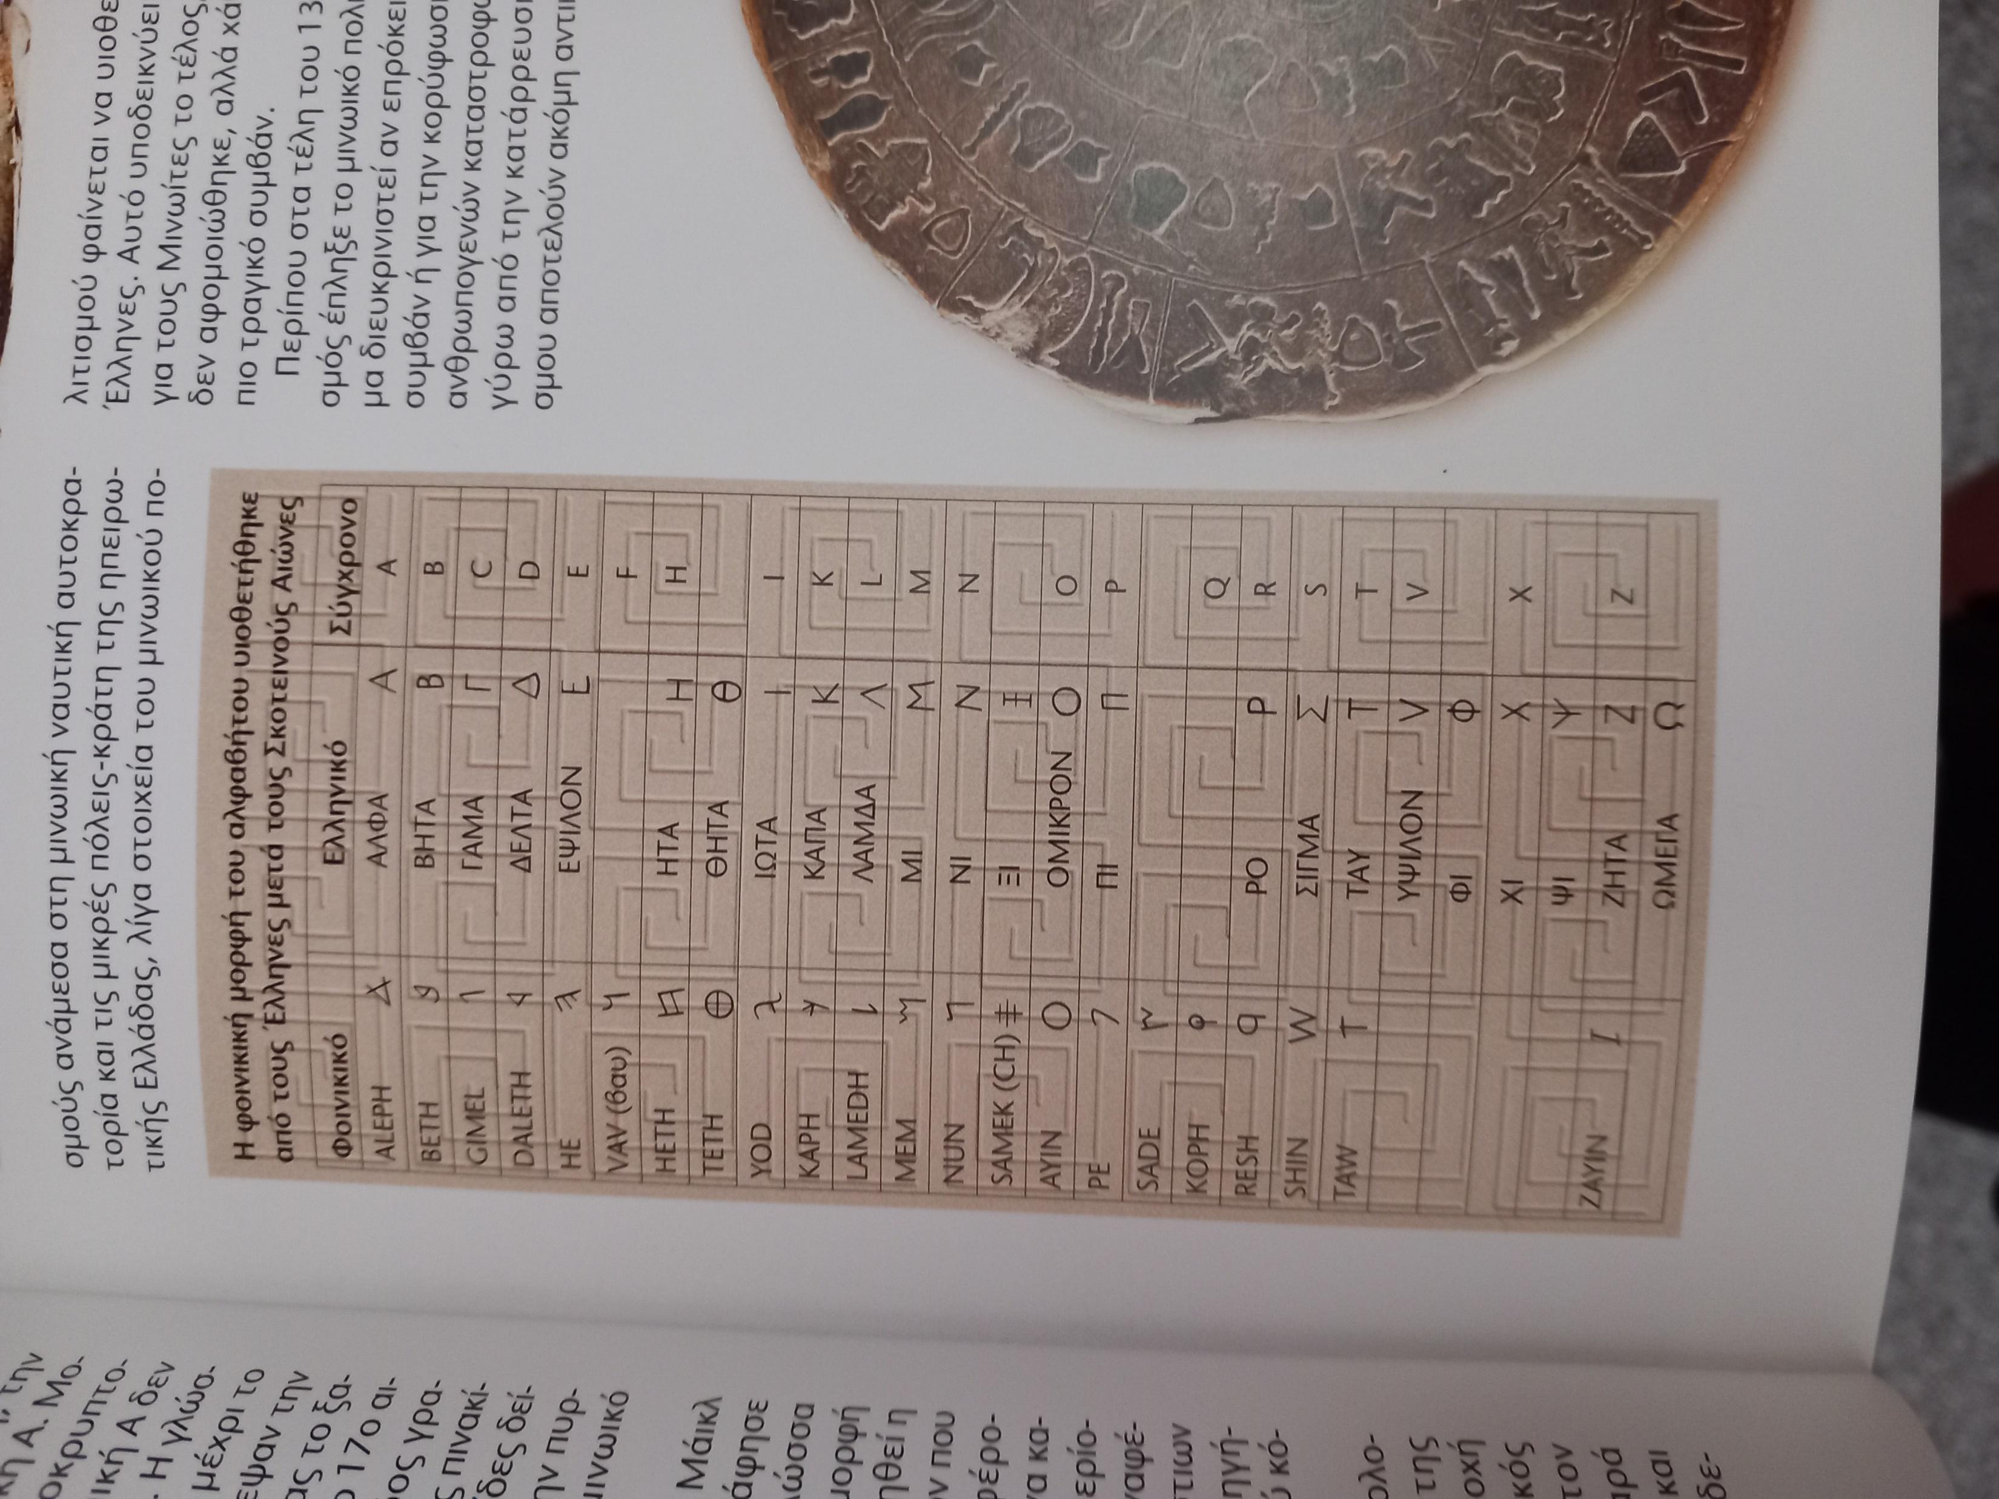
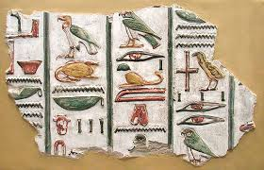
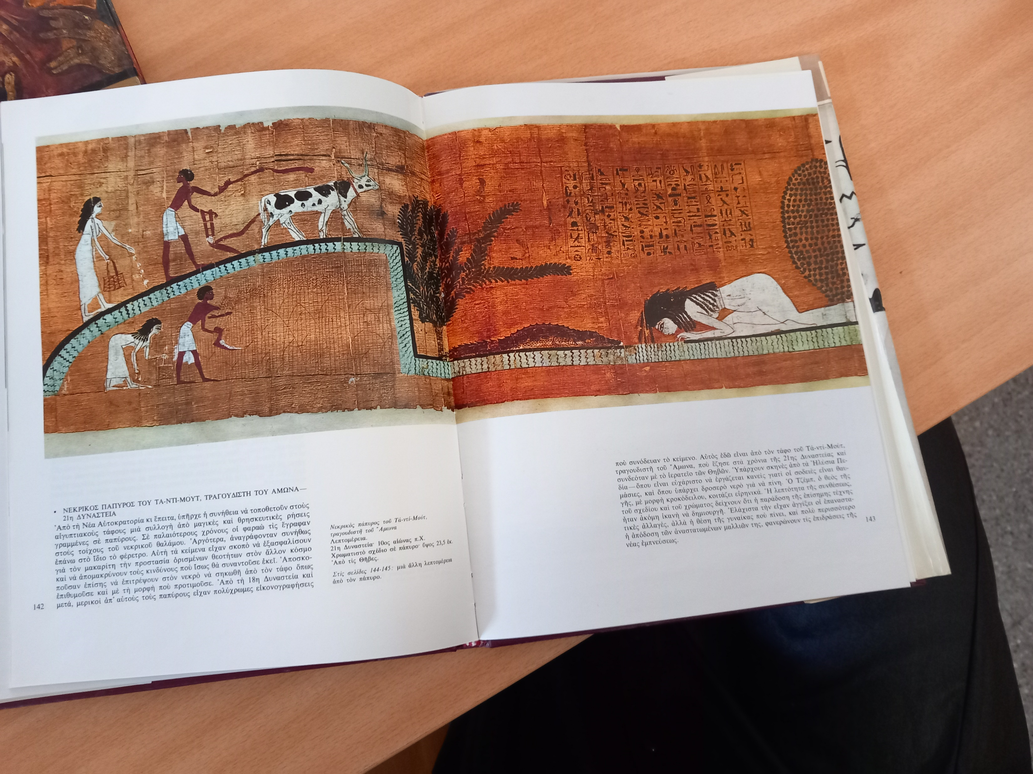
Αντιστοίχισε
πάπυρος
Φοίνικες
φοινικικό αλφάβητο
ιερογλυφική γραφή
Αιγύπτιοι

Slide 7
Φοίνικες
Αιγύπτιοι
ιερογλυφική γραφή
φοινικικό αλφάβητο
πάπυρος

Slide 8
Sergio Donadoni, Κάϊρο. Αιγυπτιακό μουσείο, Φυτράκης, Αθήνα,1971, σελ. 142-143.
Angus Konstam, Ιστορικός Άτλας της Αρχαίας Ελλάδας, Αθήνα, Σαββάλας, 2005, σελ. 17.

Slide 9
Λογοτεχνικά έργα
Νομοθεσία – Νομικό κείμενο
Συστήματα γραφής
Σουμέριοι :
Αιγύπτιοι :
Μινωίτες :
Μυκηναίοι :
Φοίνικες :
Ελλάδα :
Ρωμαϊκή Αυτοκρατορία :
Βαβυλώνιοι :
Ελλάδα :
Βαβυλώνιοι :

Slide 10
Λογοτεχνικά έργα
Νομοθεσία – Νομικό κείμενο
Συστήματα γραφής
Βαβυλώνιοι : Έπος Γιλγαμές
Βαβυλώνιοι : Κώδικας του Χαμμουραμπί
Σουμέριοι : Σφηνοειδής γραφή
Αιγύπτιοι : Ιερογλυφική γραφή
Μινωίτες : Δίσκος της Φαιστού –Ιερογλυφική γραφή &
Γραμμική Α
Μυκηναίοι : Γραμμική Β
Φοίνικες : Φοινικικό αλφάβητο
Ελλάδα : Ελληνικό αλφάβητο
Ρωμαϊκή Αυτοκρατορία : Λατινικό αλφάβητο

Slide 11

Γράψτε 3 σημαντικά πράγματα που σχετίζονται με το σημερινό μάθημα

Slide 12

:
Έπος Γιλγαμές
:
Ομηρικά έπη
Φοινικικό αλφάβητο
:
Ελληνικό αλφάβητο

Slide 13



Διδακτικά Εγχειρίδια
Διδακτικό Εγχειρίδιο Θεόδωρος Κατσουλάκος, Γεωργία Κοκκορού - Αλευρά, Βασίλειος Σκουλάτος, Αρχαία Ιστορία, Α΄ Γυμνασίου, Εκδόσεις ΙΤΥΕ «Διόφαντος», Αθήνα 2015, σσ. 40-41.

Slide 14

Διάλειμμα
Διάλειμμα
Διάλειμμα
Διάλειμμα
Διάλειμμα

Slide 15

Αυτοαξιολόγηση στο σπίτι

Slide 16

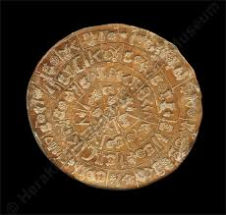
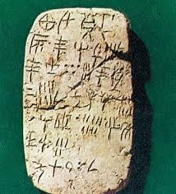
Συστήματα γραφής

Slide 17
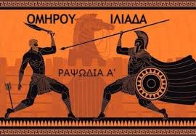
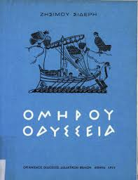
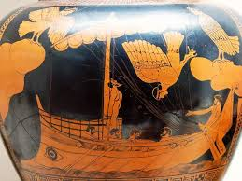
Λογοτεχνικά έργα

Slide 18
Νομοθεσία – Νομικό κείμενο

Slide 19

ΠΟΤΕ
1100 – 800 π.Χ.
ΦΑΙΝΟΜΕΝΟ
Α΄ Ελληνικός Αποικισμός
ΑΙΤΙΑ
(α) οι μετακινήσεις των ελληνικών φύλων ⇨ γενική στενότητα του χώρου,
(β) ο οικονομικός μαρασμός και
(γ) η ανασφάλεια
Γεωμετρική εποχή
νησιά του Αιγαίου
δυτικά παράλια της Μικράς Ασίας
ΧΩΡΟΙ ΕΓΚΑΤΑΣΤΆΣΗΣ
ΣΥΝΕΠΕΙΕΣ
(α) οικονομική ανάπτυξη ⇨ οι ελληνικές πόλεις της Μικράς Ασίας αναπτύσσονται σε εύρωστα εμπορικά κέντρα
(β) πολιτισμική άνθηση.
Τα κυριότερα χαρακτηριστικά του πολιτισμού των γεωμετρικών χρόνων :
α) προσαρμογή φοινικικού αλφαβήτου στην ελληνική γλώσσα (προσθήκη συμφώνων)
β) ομηρικά έπη: (αρχαιότερα σωζόμενα ελληνικά λογοτεχνικά έργα)

Slide 20

www.e-charalambous.com

